Slide 1
HDFS: Hadoop Distributed File System
Sep 13, 2013
B Team: Hee-gook Jun

Slide 2
HDFS Architecture
물리적 주소는 부팅 시 확인함
FSImage: inode정보저장
Edits: file변경 Tr commit log
(이 두 곳의 정보 관리 잘해야)
부팅, Hadoop 실행시 FSImage, Edits 읽어서 Redo(Mem에 정보 올라감)하고 비워
Client 요청오면 namenode log기록하고 Mem에 반영
Metadata
{file_a:blk_1, blk_2}
{blk1:DN3, DN2, ..}
NameNode
Secondary
NameNode
(1) File Name
사용자가 아닌클래스 이름임
그런데 Redo 오래걸려 -> 주기적으로
FSImage, Edits Compact하게 해서 시간 줄여줘야
Secondary Namenode가 실행, merge 후
namenode에 보낸다
=> Secondary Namenode는
CheckPoint 역할!
(잘 관리해야!)
(2) Block id,
Data Nodes
DFS Client
주기적으로 Heartbeat 전송
Block Report 전송
(3) Data Read
순차적으로 읽음
DataNode1
DataNode2
DataNode3
DataNode4
DataNode5
blk
blk
blk
blk
blk
blk
blk
blk
blk
blk
blk
blk
blk
blk
blk
DataNode6
DataNode7
DataNode8
DataNode9
DataNode10
blk
blk
blk
blk
blk
blk
blk
blk
blk
blk
blk
blk
blk
blk
blk
Datanode: block, map 정보 관리 (blk_id:location..)

Slide 3
NameNode
파일시스템의 Namespace 관리
File Names, Block Set 관리
Block, Block이 위치한 DataNode 정보관리
Block에 대한 복제 스케쥴링

Slide 4
Metadata
Namenode가 메모리로 모두 관리
inode내용 (FSImage가 처리하는 메타정보)
파일 리스트, 파일별 속성 정보
각 파일 별 블록 리스트
각 블록 별 datanode 리스트
Transaction log (Edits가 처리하는 정보)
파일 생성/삭제 기록

Slide 5
Secondary NameNode
NameNode의 FSImage, Transaction Log(Edits) 복사
복사한 FSImage와 Transaction Log 병합
새로운 FSImage를 NameNode에게 보냄
Checkpoint Process
Namenode가 구동하면 Edits log와 FSImage 파일 Read
Edits Log 를 토대로 메모리 상의 FSImage 갱신
메모리의 FSImage정보를 FSImage파일로 갱신
Edits 파일 비움
Secondary NameNode 중요성
NameNode의 단순 백업 데몬이 아님
FSImage 관리를 공동 담당

Slide 6
DataNode
Block Server
Block metadata를 local에 저장(ext3)
Client에게 Block과 Metadata 제공
Heartbeat
3초 주기로 Heartbeat 메시지 주고받으며 DataNode 상황 점검
Heartbeat 일정시간 오지 않으면 해당 DataNode 사용불가로 판단하고 장애 발생 DataNode에 있는 Block들을 다른 서버에 만듬 (항상 Replication 3개 유지)
Block Report (Every 10th Heartbeat)
모든 블록 리스트를 NameNode에 주기적으로 보고
Pipelining 데이터 저장
데이터를 다른 DataNode에 전달

Slide 7
Block Replication
1st replication
Local Node: DFS Client Class가 있는 DataNode(서버 1대가 1 DataNode)
2nd replica: 원격 Rack에서 Random하게 선택
3rd replica: 같은 Rack 에서 Random하게 선택
Reading order from client: Local Node -> 같은 Rack -> 원격 Rack
DFS Client Class가 있는 곳이 DataNode2 인 경우,
1st Replication
3rd Replication
DataNode1
DataNode2
DataNode3
DataNode4
DataNode5
Rack1
blk
blk
blk
blk
blk
blk
blk
blk
blk
blk
blk
blk
blk
blk
blk
DataNode6
DataNode7
DataNode8
DataNode9
DataNode10
Rack2
blk
blk
blk
blk
blk
blk
blk
blk
blk
blk
blk
blk
blk
blk
blk
2nd Replication

Slide 8
Data Write
Client가 File_A 쓰겠다고 요청 (File_A [Block_A, Block_B, Block_C, ..]로 구성되었다 가정) Block_A Replication 끝난 후 다음 Block에 대해 1-7과정 반복하며 Replication 수행
NameNode
FSEdit
(7) Save Edit Log
(1) Create File_A
Replica 3
(2) Block_A: DN1, DN6, DN4
(4) Response
복제할 DataNode 정해서 알려줌
DataNode1
DataNode6
DFS Client
(3) Write* to DN1
D1
D2
D3
D4
D5
D1
D2
D3
D4
D5
Default 패킷단위(1-5)
Block_A
Block_A
(5) Response from DN1
*Pipelined Write
Client는 첫번째 DataNode하고만 통신
나머지 DataNode는 첫번째 DataNode가 받은 Block정보를 Pipeline형태로 넘겨 받는다
Client는 Replication 수(기본3)를 몇 개로
설정하던 시간 차이 없음: 패킷딜레이 일정(64k)
(서버만 부하 증가 64k × Replication수)
(4) Response
DataNode4
D1
D2
D3
D4
D5
Block_A
Rack1
Rack2
Notes:
핵심!

Slide 9
Data Read
Checksum 저장
Client는 블록의 Checksum 계산 (data 변경여부 검사시 필요)
DataNode는 블록과 Checksum 저장
Data Integrity Check
데이터 무결성 검사(Checksum) 실패 시 다른 블록 읽기 시도
… 524295 2월 13 15:34 blk_8621626192181697837_1338.meta
…671008864 2월 13 15:34 blk_8621626192181697837
… 524295 2월 13 15:34 blk_7246573506062680575_1338.meta
…671008864 2월 13 15:34 blk_7246573506062680575
비교해서 다르면 이상한 것

Slide 10
IO 성능과 확장성
쓰기보단 읽기, 작은 파일 보단 큰 파일에 최적

Slide 11
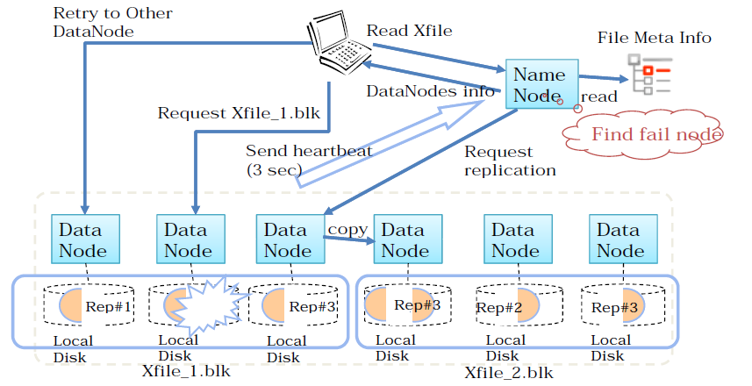
Datanode Recovery

Slide 12
Namenode 장애
Single Point of Failure (SPOF)
Secondary NameNode에 백업 안된 NameNode의 메모리 정보는 사라짐
Secondary와 동일한 서버에 있을 경우
서버 Down시 클러스터는 불능상태

Slide 13
Namenode Recovery [1/2]
Namenode가 다시 복구될 경우
Secondary는 NameNode의 가장 최신 정보로 재설정
Transaction 단위가 아닌 특정 시점에만 백업하므로 최신 상태 정보는 아님
(실시간 Metadata 동기화 옵션 있기는 함)
원래 NameNode가 복구 안될 경우
Secondary NameNode의 Metadata를 복사한 후 모든 클러스터 재시작
DNS를 활용해 재시작은 피할 수 있음

Slide 14
Namenode Recovery [2/2]
두 가지 복구 방법
1. 백업파일(원격 네임노드 이미지)로 복구
vi conf/hdfs-site.xml에서 복구 옵션 설정
2. Secondary 네임노드 이미지로 복구
vi conf/core-site.xml에서 복구 옵션 설정

Slide 15
보안 모델
하둡 자체 사용자 계정 없음
리눅스 사용자 계정이나 커버로스(Kerberos)를 이용하여 사용자 인증
ID 기반의 Access mode 제어
사용자 ID별 Access mode 설정
접근한 사용자의 ID를 보고 파일 생성/삭제 권한 확인
1.0.0 부터는 Kerberos 인증 방식 적용
IP 기반의 접근 제어
시스템에 접속 할 수 있는 IP관리
공격자가 쉽게 다른 사용자 흉내 가능
따라서 보안보다는 사용자 실수나 프로그램 버그로 데이터 손실을 방지하는 정도

Slide 16
인증 (Authentication) [1/3]
Kerberos
사용자나 서비스(TaskTracker, JobTracker 등)가 진짜 사용자/서비스인지 확인
Kerberos는 인증까지만, 사용자가 어떤 동작을 할 수 있는지는 하둡 책임
Kerberos 사용할 때 kinit 명령으로 티켓을 요청필요
Keytab 파일을 만들어 둬서 귀찮은 과정 Skip 가능
하둡은 Name/Data Node, Job/Task Tracker가 Communication하며 동작
이 동작 기능을 흉내내면 다른 사용자가 정보 탈취 가능한 취약점 방지위해
Delegation Token을 사용해 데몬끼리 인증을 할 수 있다
사용자가 아니라 하둡이 자체적으로 하는 일
만약 Client가 NameNode에 접근하면 Delegation Token이 없기 때문에 NameNode는 Delegation Token을 만들어 클라이언트에게 준다.
Client는 다음 통신부터 Delegation Token을 보여줌으로써 자신이 인증된 사용자라는 것을 증명

Slide 17
인증 (Authentication) [2/3]
HDFS Block 요청이 있을 때
특별한 형태의 Delegation Token인 Block Access Token 사용
NameNode가 Metadata 요청을 받으면 Block Access Token을 Client에게 넘겨주고 Client는 DataNode와 통신할 때 자신이 인증받은 사용자라는 것을 Block Access Token으로 증명가능하며 HDFS Block 접근이 허용됨
토큰을 생성할 때 사용하는 비밀키를 NameNode와 DataNode가 공유하기 때문에 가능한 과정
MapReduce Program이 실행시
JobTracker와 TaskTracker가 동작할 때도 Delegation Token을 사용

Slide 18
인증 (Authentication) [3/3]
MapReduce Job은 TaskTracker를 실행하는 사용자가 아니라 Job을 제출하는 사용자의 권한으로 실행가능
이것은 다른 사용자의 Job과 자신의 Job을 분리하여 보안을 향상시킴
Job이 요구하는 리소스 등이 다른 사용자의 것과 분리되며 Distributed Cache도 다른 사용자의 것과 구분
Access Control List를 설정
사용자는 오직 자신의 Job만 보거나 수정할 수 있다
Shuffle
안전하지만 암호화되지 않기 때문에 공격자가 훔쳐볼 수 있음
(2.0에선 Shuffle 단계의 암호화 추가)

Slide 19
Balancer
Hadoop 서버 증설을 위한 기능
클러스터 내 data block을 균등하게 재분배
dfs.datanode.du.reserved 옵션과 함께 사용해서 데이터 분배 제어

Slide 20
Quota
NameNode의 확장성에 대한 보완
NameNode 메모리에 의해 저장 가능한 파일 개수에 한계가 있으며 초과시에는 장애 상황
디렉토리 별 파일 개수와 총 저장량을 제한하는 기능

